Slide 1

E-com Analytics
Dashboard được thiết kế để cung cấp một cái nhìn toàn diện và đa chiều về hiệu suất kinh doanh thương mại điện tử, từ tổng quan hoạt động, hiệu quả của từng sản phẩm, đến hành vi và giá trị của cơ sở khách hàng, và cuối cùng là tình hình quản lý hàng tồn kho. Mục tiêu là xác định các điểm mạnh, điểm yếu, cơ hội và thách thức, từ đó đưa ra các quyết định kinh doanh dựa trên dữ liệu một cách hiệu quả
Transforming Data into Actionable Insights
Discover more

Slide 2
Agenda
1. Phân tích tổng quan thị trường
2. Phân tích khách hàng
3. Phân tích sản phẩm
4. Phân tích tồn kho

Slide 3
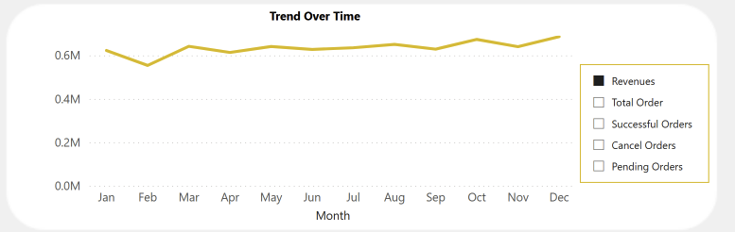
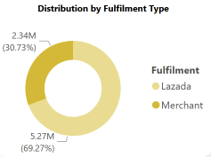
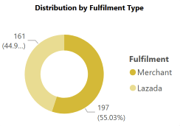
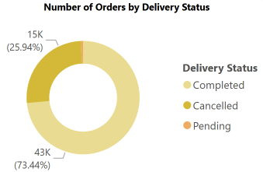
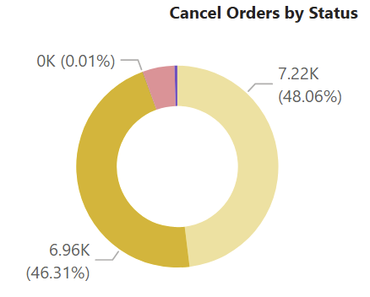
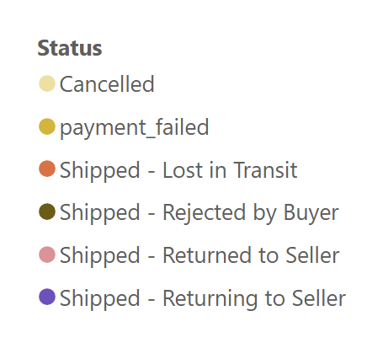
1. Phân tích tổng quan thị trường
2. Phân tích khách hàng
3. Phân tích sản phẩm
4. Phân tích tồn kho
Nhìn chung doanh số năm 2023 không có biến động nhiều, giữ mức ổn định. Ngoài ra biểu đồ đường cũng thể hiện các chỉ số như tổng số đơn, số đơn hàng thành công, đơn huỷ… theo từng tháng
Merchant chiếm 31% doanh số, nhưng lại chiếm đến gần 45% đơn hàng pending
Tỷ lệ đơn hàng bị huỷ chiếm 25%, trong đó nguyên nhân đến từ nhiều phía như khách hàng, thất lạc trong quá trình vận chuyển…
| Link Dashboard

Slide 4
1. Phân tích tổng quan thị trường
2. Phân tích khách hàng
3. Phân tích sản phẩm
4. Phân tích tồn kho
Recommendations cho Doanh nghiệp
1. Ưu tiên giải quyết tỷ lệ đơn hàng bị hủy (25.94%):
Điều tra nguyên nhân: Tìm hiểu lý do khách hàng hủy đơn (hết hàng, thời gian giao hàng lâu, tìm được lựa chọn tốt hơn, vấn đề thanh toán, thay đổi ý định,...). Thực hiện khảo sát khách hàng hủy đơn.
2. Tối ưu quy trình: Cải thiện quản lý tồn kho, thông tin sản phẩm rõ ràng, quy trình thanh toán, ước tính thời gian giao hàng chính xác.
2. Cải thiện Giá trị Đơn hàng Trung bình (AOV): Ngưỡng Freeship/Ưu đãi: Đặt ngưỡng freeship hoặc ưu đãi khi đạt giá trị đơn hàng nhất định để khuyến khích khách mua thêm.
3. Đánh giá hiệu quả kênh Fulfilment: So sánh chi phí, tốc độ giao hàng, tỷ lệ hủy đơn giữa Merchant tự xử lý và Lazada để đưa ra quyết định tối ưu. Nếu Merchant tự xử lý có tỷ lệ hủy cao, cần xem xét lại quy trình.
4. Tiềm năng B2B: Mặc dù tỷ trọng nhỏ, cần đánh giá xem có cơ hội phát triển mảng B2B không, nếu phù hợp với mô hình kinh doanh.
| Link Dashboard

Slide 5
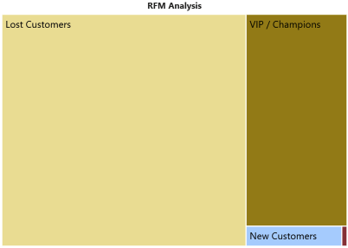
1. Phân tích tổng quan thị trường
2. Phân tích khách hàng
3. Phân tích sản phẩm
4. Phân tích tồn kho
Segmentation | Description | Action
VIP / Champions | Khách hàng mua thường xuyên nhất và chi tiêu nhiều nhất. Họ là những người ủng hộ trung thành và có giá trị cao cho doanh nghiệp. | Tặng thưởng, ưu đãi độc quyền, chương trình khách hàng thân thiết đặc biệt, xin đánh giá/giới thiệu.
Lost Customers | Khách hàng đã từng mua sắm nhưng đã không còn tương tác hoặc mua hàng trong một khoảng thời gian dài. | Khảo sát lý do rời đi, gửi ưu đãi mời tiếp mục mua hàng
New Customers | Khách hàng vừa thực hiện giao dịch mua hàng đầu tiên hoặc trong khoảng thời gian gần đây. | Khuyến khích mua hàng lần hai bằng ưu đãi nhỏ, thu thập phản hồi ban đầu.
Loyal - Low Value | Khách hàng mua hàng thường xuyên nhưng giá trị mỗi đơn hàng hoặc tổng chi tiêu không cao. Họ trung thành nhưng đóng góp ít vào doanh thu. | Khuyến khích tăng giá trị đơn hàng (cross-sell, up-sell sản phẩm phù hợp), chương trình tích điểm đổi quà, duy trì mối quan hệ với chi phí thấp.
Dựa vào đó ta có nhận định như sau:
- "Lost Customers" chiếm tỷ trọng lớn nhất: Đây là một tín hiệu đáng báo động. Doanh nghiệp đang có một số lượng rất lớn khách hàng. Cần tìm hiểu sâu nguyên nhân tại sao khách hàng rời bỏ (chất lượng sản phẩm/dịch vụ, giá cả, đối thủ cạnh tranh, trải nghiệm không tốt,...). Xây dựng chiến lược giữ chân khách hàng (customer retention) và cố gắng "tái kích hoạt" một phần nhóm khách hàng đã mất này nếu có thể.
- "VIP / Champions" là nhóm lớn thứ hai: Đây là nhóm khách hàng giá trị nhất, mang lại doanh thu và lợi nhuận ổn định. Cần duy trì sự hài lòng và lòng trung thành của nhóm này. Có thể triển khai các chương trình ưu đãi độc quyền, cá nhân hóa trải nghiệm để giữ chân và khuyến khích họ tiếp tục mua sắm, thậm chí giới thiệu khách hàng mới.
- "New Customers” có tỷ trọng nhỏ: Số lượng khách hàng mới thu hút được đang ở mức thấp so với các nhóm khác. Xem xét lại các chiến dịch marketing và thu hút khách hàng mới. Đồng thời, cần có chiến lược chuyển đổi hiệu quả khách hàng mới thành khách hàng trung thành, tránh để họ nhanh chóng rơi vào nhóm "Lost Customers".
Phương pháp phân cụm điểm RFM: Gán điểm cho từng khách hàng dựa trên Lần mua cuối (R), Tần suất mua (F), và Tổng giá trị chi tiêu (M). Sau đó, dùng mô hình HDBSCAN để tự động phân cụm những khách hàng có điểm RFM (đã chuẩn hóa) tương đồng. Kết quả là các phân khúc khách hàng được đặt tên (VD: "VIP", "Khách hàng tiềm năng", "Nguy cơ rời bỏ").
| Link Dashboard

Slide 6
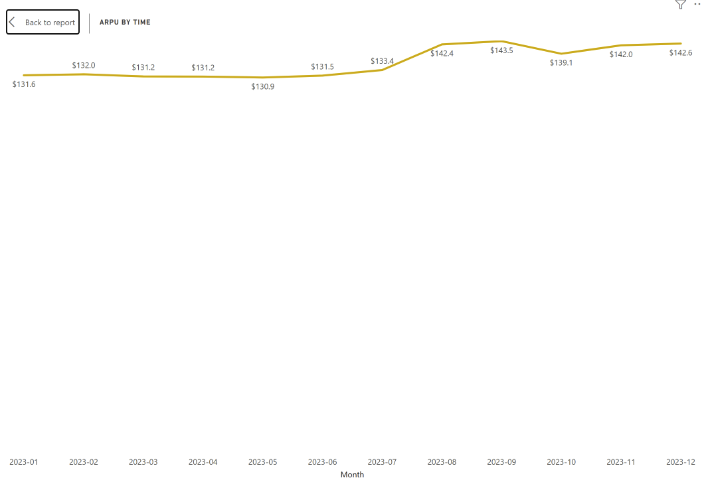
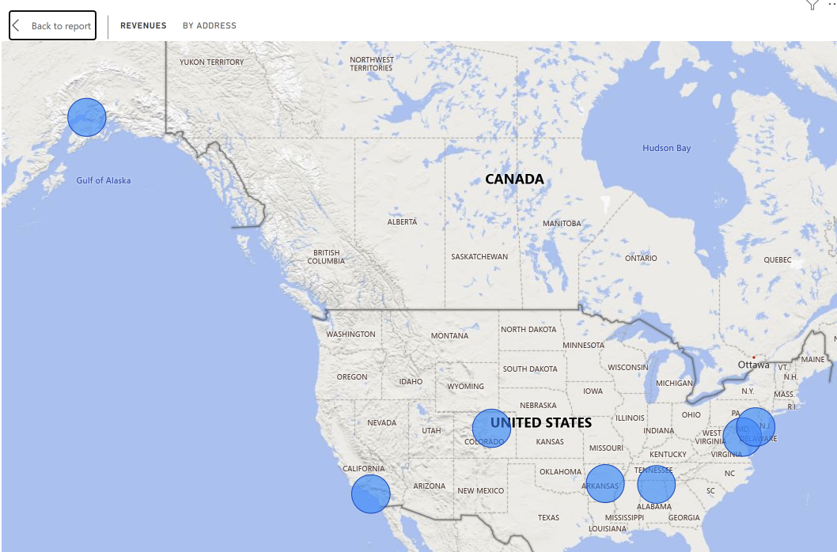
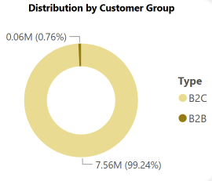
1. Phân tích tổng quan thị trường
2. Phân tích khách hàng
3. Phân tích sản phẩm
4. Phân tích tồn kho
Chiến lược tăng trưởng ARPU hàng tháng: Mặc dù ARPU ổn định, nhưng mục tiêu nên là tăng trưởng. Các biện pháp Up-sell, Cross-sell, Combo sẽ trực tiếp tác động tích cực đến ARPU.
Cá nhân hóa ưu đãi cho từng khách hàng dựa trên lịch sử mua hàng và ARPU hiện tại của họ.
Tối ưu hóa theo địa lý:
Tiếp tục tập trung vào thị trường Bắc Mỹ.
Nếu có kế hoạch mở rộng, cần nghiên cứu kỹ các thị trường tiềm năng khác dựa trên dữ liệu.
Doanh số đến chủ yếu từ khách hàng B2C
| Link Dashboard

Slide 7
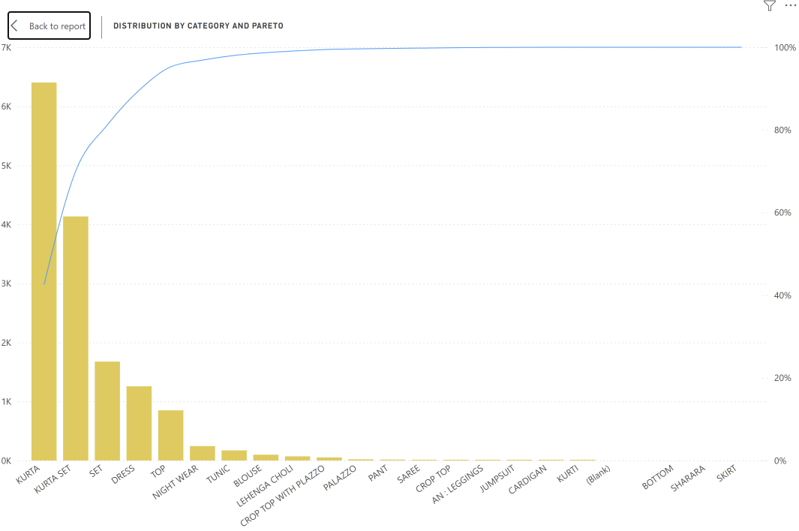
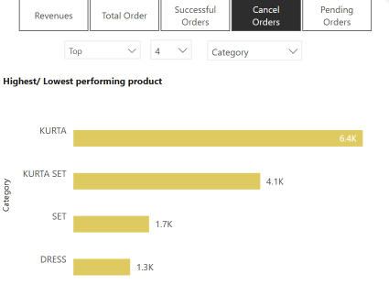
1. Phân tích tổng quan thị trường
2. Phân tích khách hàng
3. Phân tích sản phẩm
4. Phân tích tồn kho
Các danh mục đứng đầu về doanh thu cũng đứng đầu về tỷ lệ bị huỷ đơn
Recommendations cho Doanh nghiệp:
Tập trung tăng Avg Product Per Order (APPO):
Tạo Combo/Bundle hấp dẫn: Đặc biệt với các sản phẩm "SET" hoặc các sản phẩm thường được mua kèm nhau.
Tối ưu hóa danh mục sản phẩm dựa trên Pareto:
Đầu tư vào các sản phẩm chủ lực (KURTA SET, KURTA, SET, DRESS và các Design No. bán chạy): Đảm bảo luôn có sẵn hàng, chất lượng tốt, marketing hiệu quả.
Phân tích các sản phẩm/danh mục ở bán thấp: Xem xét lý do doanh thu thấp (chất lượng, giá, marketing, không phù hợp thị hiếu?). Có thể cần cải thiện hoặc xem xét loại bỏ để tối ưu nguồn lực.
Trung bình mỗi đơn hàng chỉ có 1.0 sản phẩm. Đây là một điểm yếu lớn, cho thấy doanh nghiệp chưa khai thác được việc bán nhiều sản phẩm trong một đơn hàng. Tuy nhiên, các danh mục dẫn đầu về doanh thu là "KURTA SET", "KURTA", "SET", "DRESS”
=> Cần xem thực sự đây là các sản phẩm bán ở dạng gì (set hay single)
| Link Dashboard

Slide 8
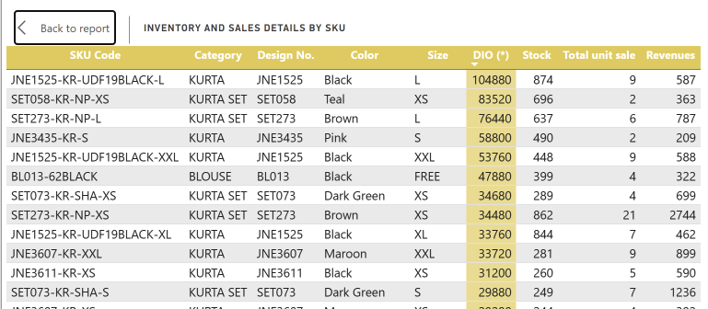
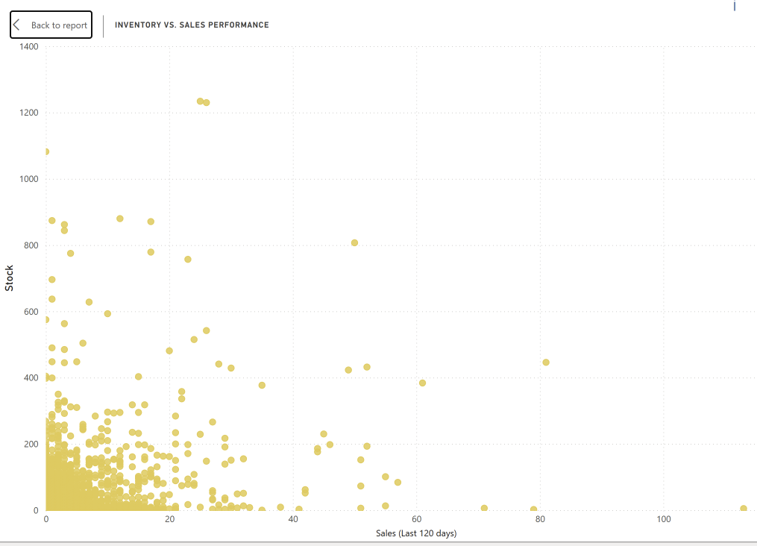
1. Phân tích tổng quan thị trường
2. Phân tích khách hàng
3. Phân tích sản phẩm
4. Phân tích tồn kho
Phương pháp nghiên cứu hàng tồn kho: Vì dữ liệu ghi lại giao dịch năm 2023 nên giả sử thời điểm phân tích tồn kho là 1/1/2024. Nhằm đảm bảo tính thời sự và phản ánh xu hướng nhu cầu hiện tại của thị trường nên chỉ phân tích 120 cuối năm 2023.
Hàng tồn kho chậm hoặc có nguy cơ thành hàng chết.
Trong khi tổng sản lượng bán ra của cả năm là: 52 nghìn sản phẩm nhưng tồn kho lên đến 167 nghìn sản phẩm. Trong đó Nhiều SKU có DIO (Days of Inventory Outstanding) rất cao.
DIO quá cao cho thấy vốn bị ứ đọng, hàng tồn kho lâu, rủi ro lỗi thời, và chi phí lưu kho lớn.
Cần có phương án xả hàng / thanh lý các sản phẩm tồn kho để tránh chi phí kho bãi cũng như hao hụt nguồn vốn
Đảm bảo không bị hết hàng
| Link Dashboard

Slide 9
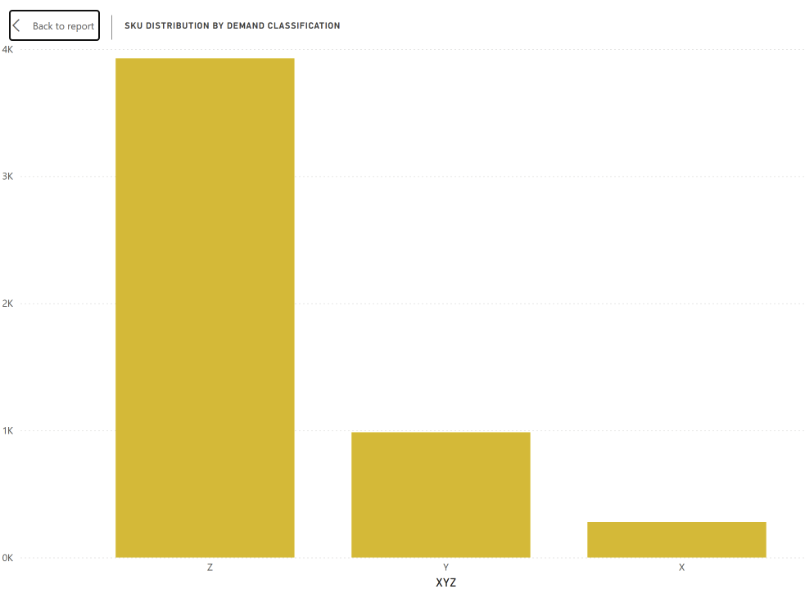
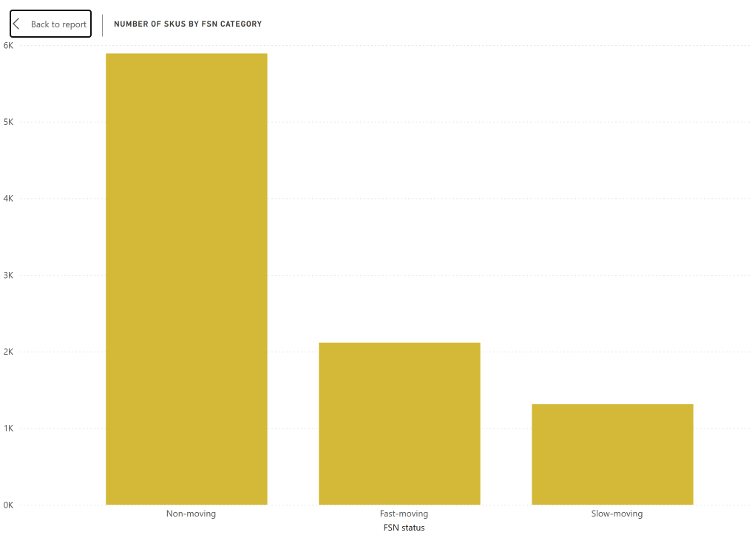
1. Phân tích tổng quan thị trường
2. Phân tích khách hàng
3. Phân tích sản phẩm
4. Phân tích tồn kho
Note: Phương pháp áp dụng:
Phân loại FSN (Fast-Slow-Non-moving): Dựa trên số ngày kể từ lần bán cuối cùng (tính đến mốc 01/01/2024), các sản phẩm được nhóm thành Bán Nhanh (F), Bán Chậm (S), hoặc Không Bán Được (N). Cụ thể, F: ≤30 ngày, S: 31-90 ngày, N: >90 ngày hoặc chưa bán.
Phân loại XYZ: Dựa trên Hệ số Biến thiên (CV) của doanh số bán hàng tháng trong năm 2023, các sản phẩm được phân thành X (ổn định, CV ≤ 0.5), Y (biến động vừa, 0.5 < CV ≤ 1.0), hoặc Z (thất thường, CV > 1.0).
Áp dụng framework để xác định nhu cầu khách hàng và lịch sử tốc độ bán của sản phẩm để đề xuất những sản phẩm nên nhập kho.
SKU Distribution by Demand Classification:
Nhóm Z (nhu cầu thất thường, khó dự đoán) chiếm tỷ trọng lớn nhất. Điều này gây khó khăn lớn cho việc lập kế hoạch và quản lý tồn kho.
Nhóm Y (biến động vừa phải) và X (ổn định) chiếm tỷ trọng nhỏ hơn
Number of SKUs by FSN Category:
Non-moving (Không bán được): Chiếm số lượng SKU lớn nhất. Đây là một vấn đề nghiêm trọng, cho thấy một lượng lớn vốn và không gian kho đang bị chiếm dụng bởi hàng không tạo ra doanh thu.
Fast-moving (Bán nhanh) và Slow-moving (Bán chậm) có số lượng SKU ít hơn.
| Link Dashboard

Slide 10
Thank you
Transforming Data into Actionable Insights
Discover more

Slide 11
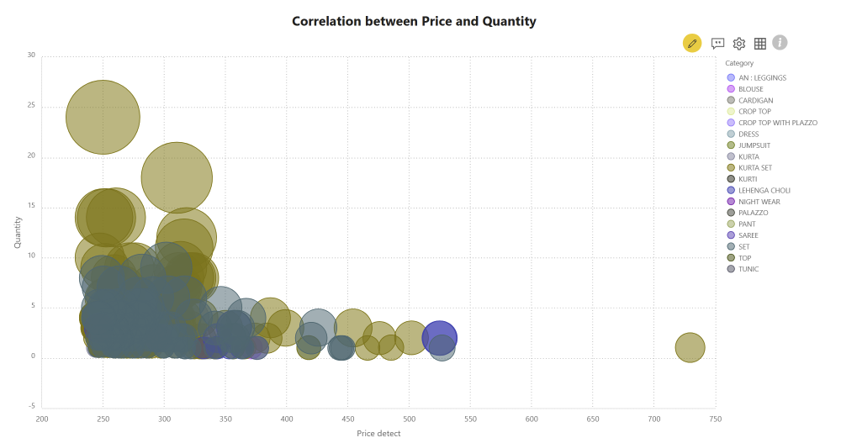
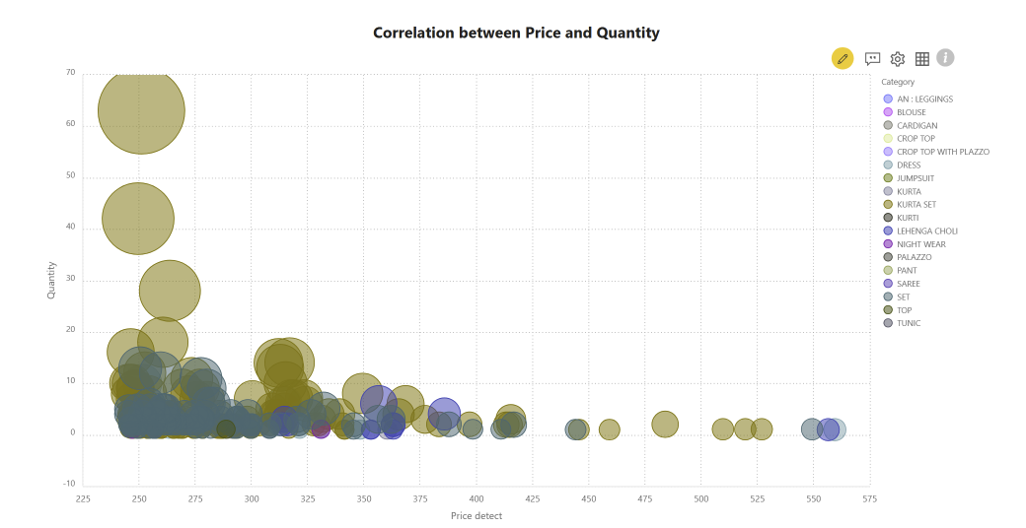
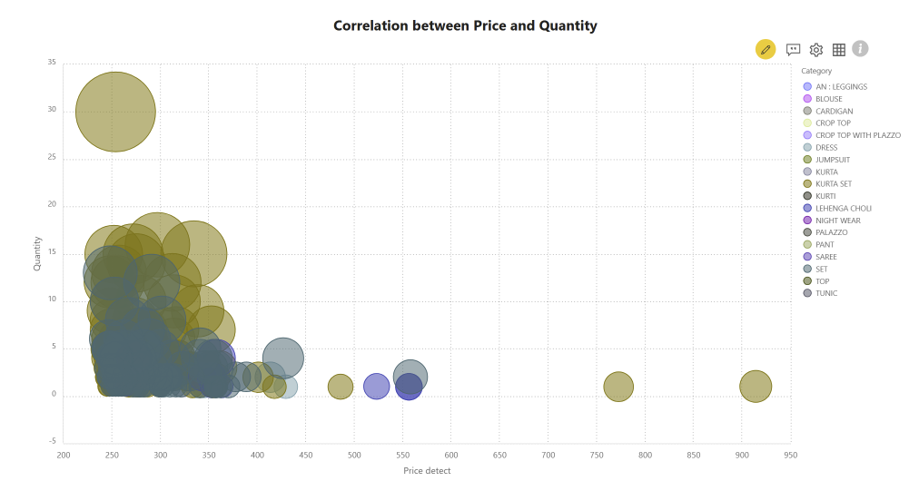
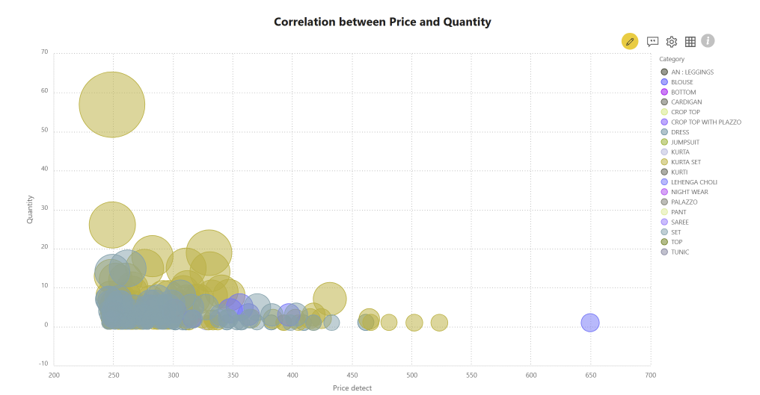
Câu 2:
QI/2023
QII/2023
QIII/2023
QIV/2023
Có một xu hướng rõ ràng là khi giá tăng, số lượng bán có xu hướng giảm, nhưng khi xem xét kỹ hơn qua 4 quý:
Biến động về Sản lượng và Doanh thu:
Quý I và Quý II là hai quý có sản lượng bán cao nhất và doanh thu tiềm năng lớn nhất, đặc biệt ở phân khúc giá thấp đến trung bình. Điều này có thể liên quan đến các yếu tố mùa vụ (ví dụ: hè, lễ hội cuối năm).
Chiến lược Giá có thể thay đổi nhẹ:
Trong quý III có sự tập trung mạnh hơn vào các sản phẩm có giá thấp hơn

Slide 12
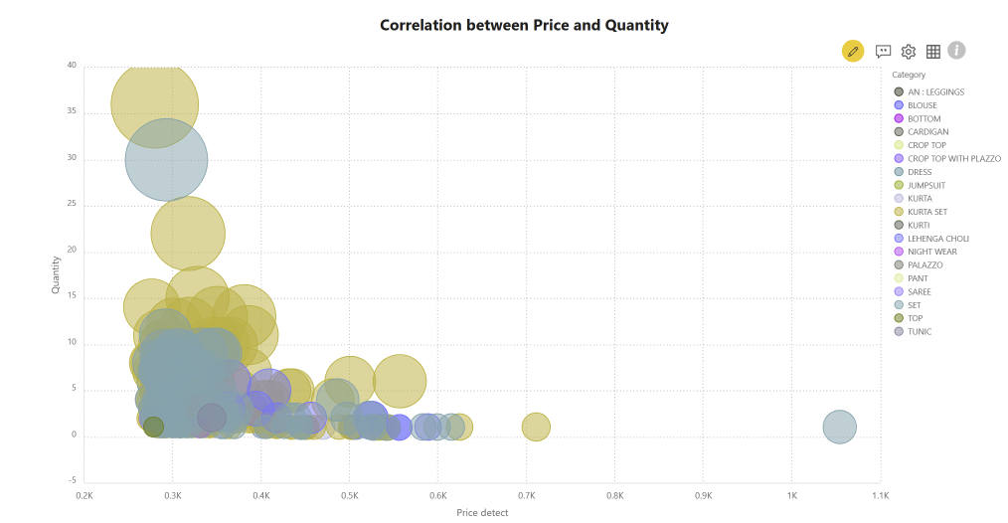
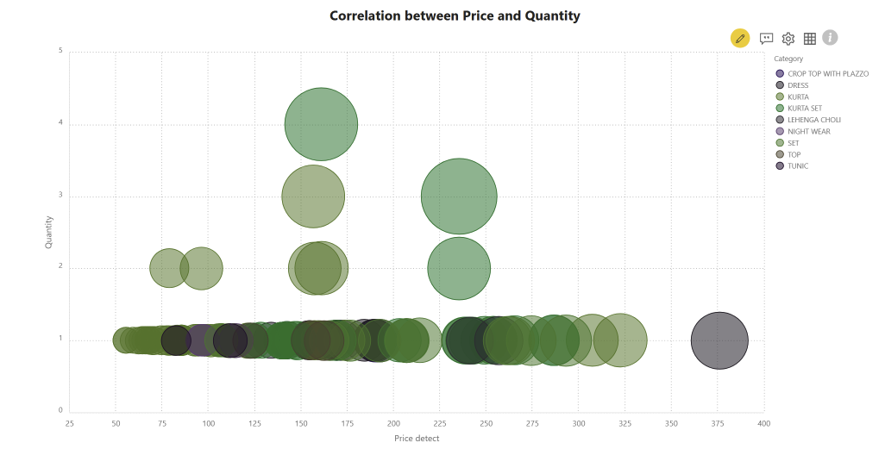
Câu 2:
Lazada
Merchant
Quy mô và Phạm vi: Lazada là kênh có quy mô lớn hơn hẳn về sự đa dạng danh mục, và tổng doanh thu tiềm năng.
Chiến lược Giá: Merchant phục vụ một phổ giá rộng, từ các mặt hàng giá rẻ đến các mặt hàng cao cấp. Lazada tập trung vào phân khúc giá thấp hơn
Hiệu suất Bán hàng:
Lazada cho thấy khả năng bán được số lượng lớn hơn nhiều cho mỗi SKU, đặc biệt là ở các mức giá cạnh tranh.
Merchant có số lượng bán trên mỗi SKU thấp, có thể do khả năng tiếp cận thị trường hạn chế hơn

Slide 13
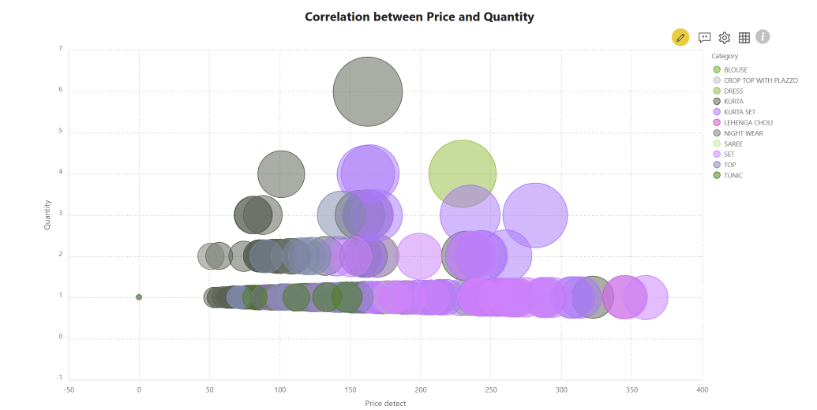
Câu 2:
B2B
B2C
Quy mô Giao dịch: B2C mang lại doanh thu lớn hơn cả về số lượng mua mỗi lần và tổng giá trị.
Hành vi Mua hàng và Độ nhạy cảm về Giá:
Khách hàng B2C số lượng bán cao ở mức giá thấp/cạnh tranh và giảm dần khi giá tăng. Họ mua sắm cho nhu cầu cá nhân đa dạng.
Khách hàng B2B có thể có những cân nhắc khác khi mua hàng. Mặc dù họ cũng mua ở mức giá tương đối thấp, số lượng mua mỗi lần không quá lớn. Điều này có thể do họ mua cho nhu cầu cụ thể của doanh nghiệp, có thể là các đơn hàng nhỏ lẻ hoặc các mặt hàng chuyên biệt. Họ có thể ít bị ảnh hưởng bởi các "trend" mua sắm số lượng lớn như B2C.
Sự đa dạng Sản phẩm:
B2C phục vụ nhu cầu đa dạng của người tiêu dùng cá nhân, do đó danh mục sản phẩm rất rộng.
B2B có thể tập trung vào các sản phẩm thiết thực hơn hoặc có tính ứng dụng cụ thể cho doanh nghiệp, dẫn đến danh mục ít đa dạng hơn.
Tiềm năng Tăng trưởng của B2B:
Hiện tại, đóng góp của B2B vào tổng doanh thu có vẻ không lớn (dựa trên kích thước bong bóng). Tuy nhiên, khách hàng B2B thường có tiềm năng mua lặp lại và giá trị vòng đời cao nếu được chăm sóc tốt.
Việc số lượng mua mỗi lần còn thấp (cao nhất chỉ 6-7 đơn vị) cho thấy có thể chưa khai thác hết tiềm năng bán số lượng lớn cho các doanh nghiệp (ví dụ: đồng phục công ty, đơn hàng quà tặng lớn).

Slide 14
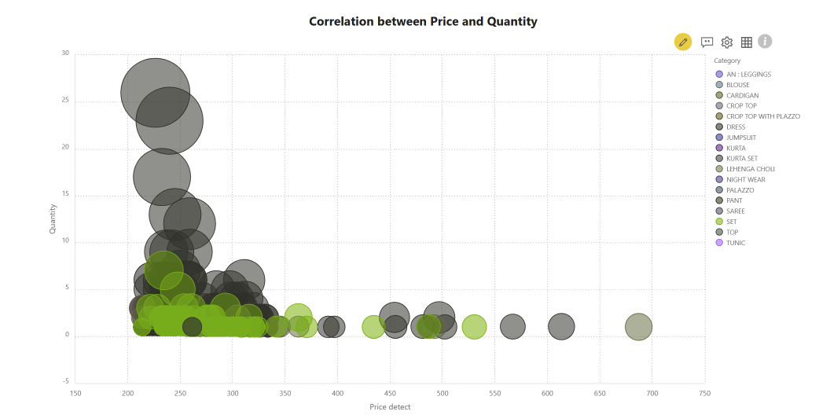
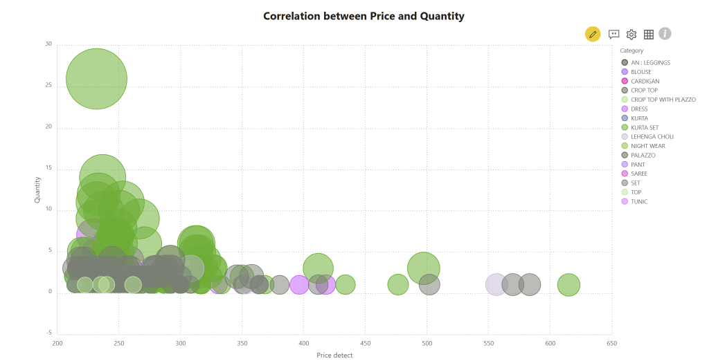
Câu 2:
Arizona
Delaware
Việc người tiêu dùng ở các vùng khác nhau ưa chuộng những sản phẩm với mức giá và phân loại khác nhau cho thấy văn hóa, khí hậu địa phương tác động không nhỏ đến lựa chọn thời trang của họ

Slide 15
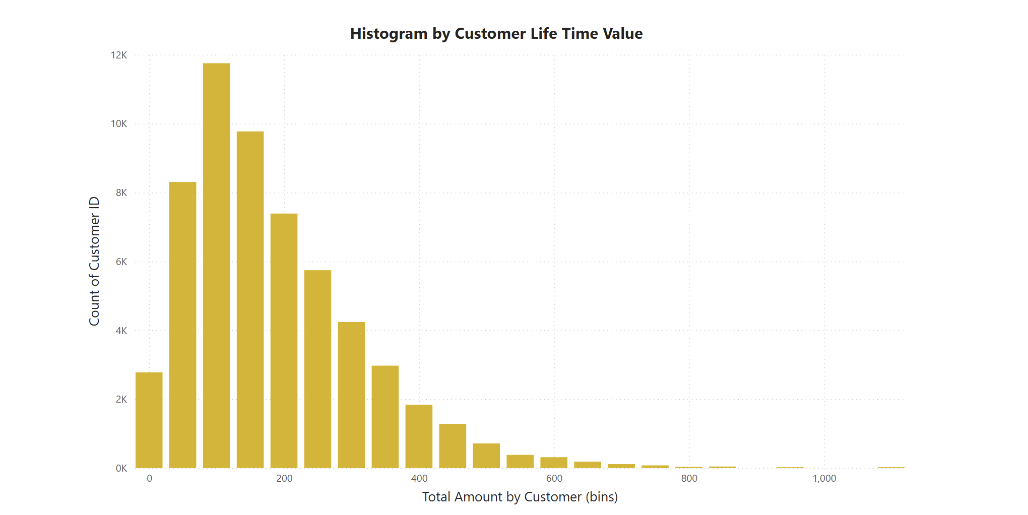
Câu 3:
- Phân phối lệch trái: Phần lớn khách hàng tập trung ở các khoảng CLV thấp. Số lượng khách hàng giảm dần khi giá trị CLV tăng lên.
+ Cụ thể, có một số lượng rất lớn khách hàng (khoảng 8K - gần 12K) có tổng chi tiêu nằm trong khoảng từ 50 đến 150.
+ Số lượng khách hàng giảm nhanh chóng khi tổng chi tiêu vượt qua mốc 200-250.
- Tập trung trung khách hàng ở mức CLV thấp đến trung bình (dưới 250-300). Khoảng từ 0 đến 50 cũng có một lượng khách hàng đáng kể (khoảng gần 3K), đây có thể là những khách hàng mới mua lần đầu hoặc những người mua rất ít.
Khách hàng Giá trị Cao: Mặc dù các cột ở phía bên phải rất thấp, nhưng chúng chứng tỏ có một nhóm nhỏ khách hàng mang lại giá trị chi tiêu rất cao cho doanh nghiệp

